Slide 1
Wat brengt de vernieuwde Risicoregeling met zich mee?
Ron Wesseling en Jacques Teunissen

Slide 2
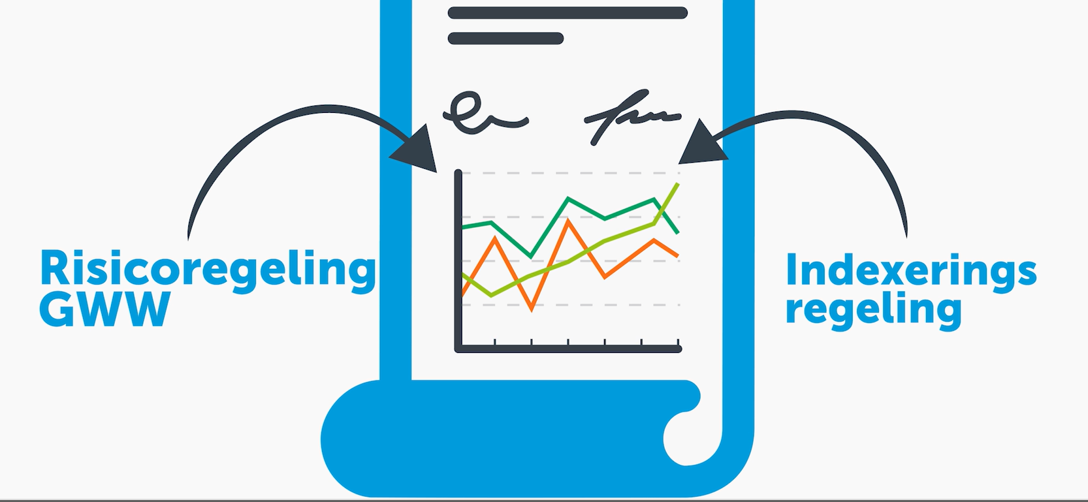
Verschil
Risicoregeling en Indexeringsregeling

Slide 3
Bestaande situatie
Historie en huidige regeling

Slide 4
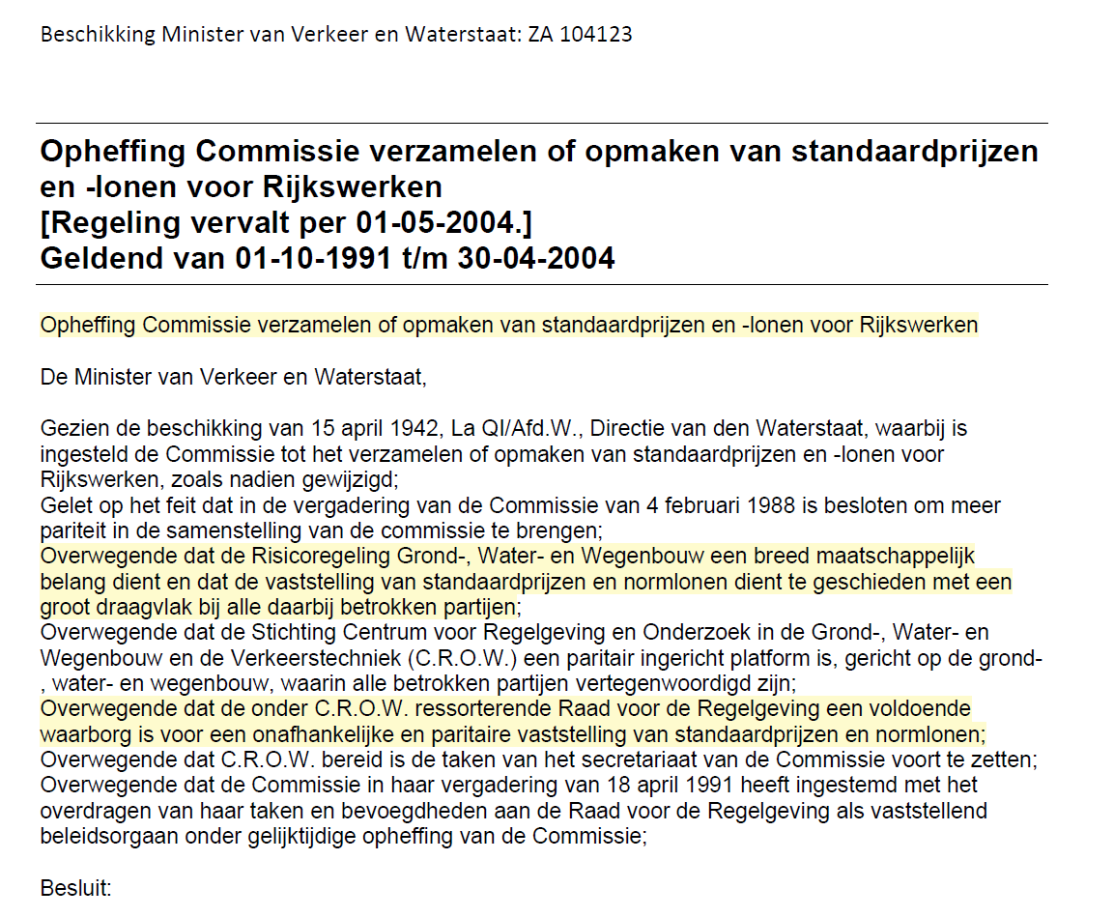
Van overheid naar C∙R∙O∙W

Slide 5
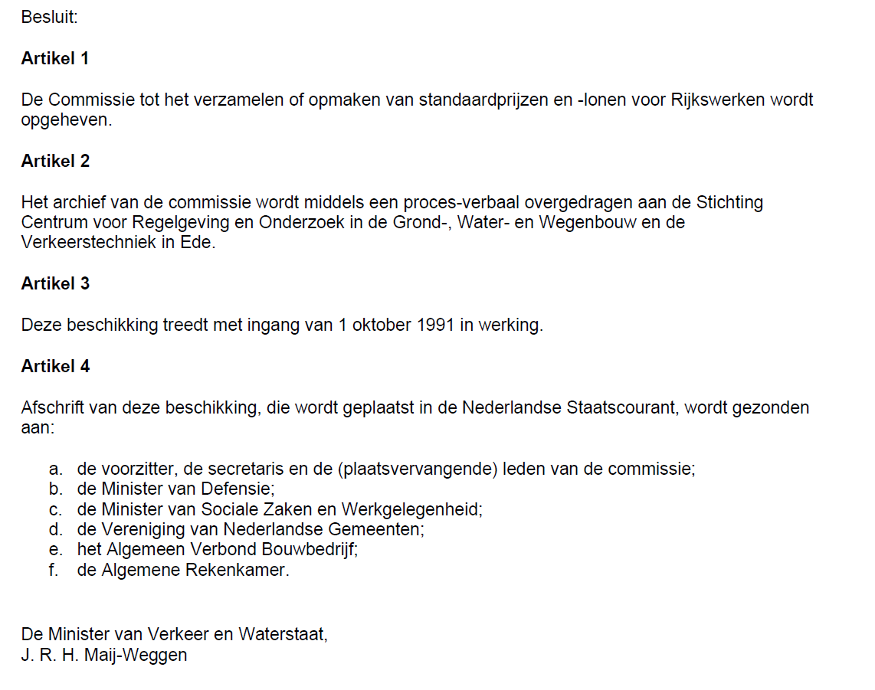
Van overheid naar C∙R∙O∙W

Slide 6

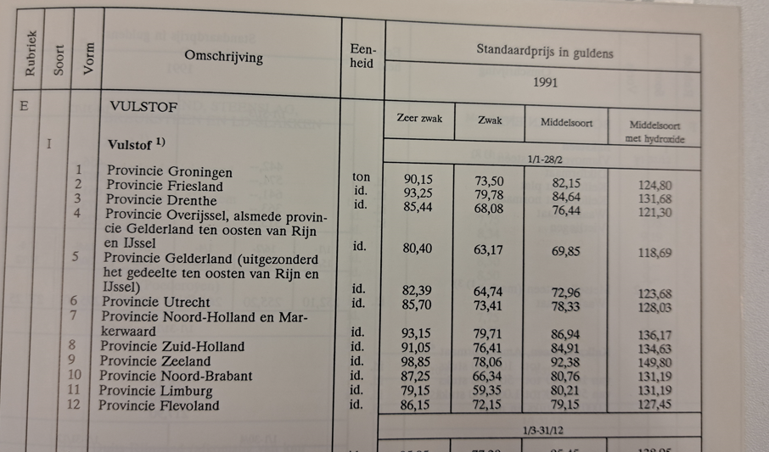
Standaardprijzen en normlonen
Verzamelen van prijzen en tarieven door C.R.O.W.
Halfjaarlijkse publicatie
Gedetailleerd overzicht
Uitgebreide berekening van te verrekenen bedragen

Slide 7

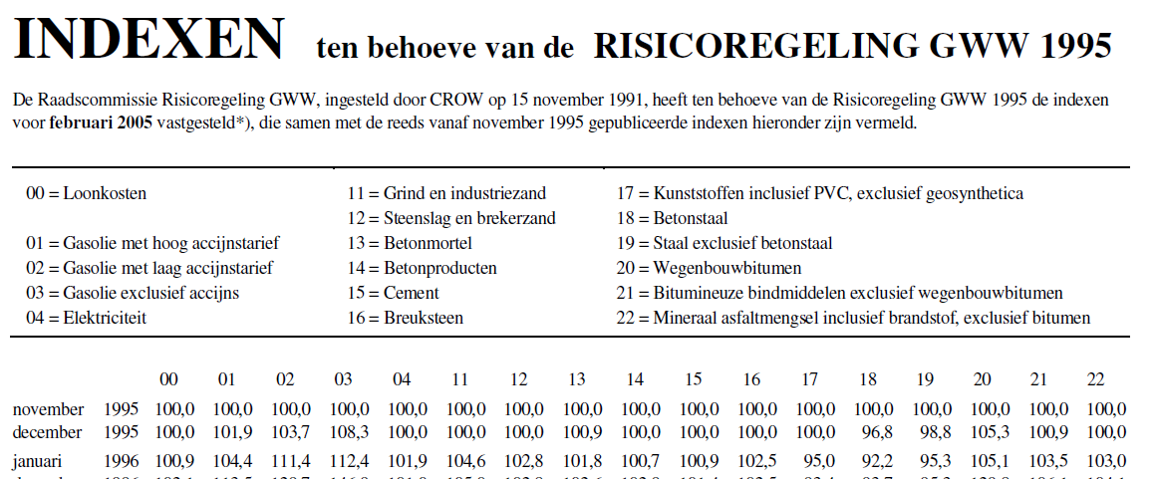
Van Standaardprijzen naar Risicoregeling GWW 1995
Vereenvoudiging van de regeling
Indexcijfers in plaats van prijzen
Maandelijkse publicatie
17 kostengroepen voor lonen, brandstof en bouwstof

Slide 8
Na meer dan 25 jaar…..
Enquête naar het gebruik van de huidige regeling

Slide 9
Enquête naar het gebruik huidige regeling
Enquête vond plaats in 2023
Respons van 196 personen
    55% opdrachtgever
    23% aannemer
    20% adviesbureau
    2% overig

Slide 10
Enquête naar het gebruik huidige regeling
Belangrijkste uitkomsten
  Ontbrekende kostengroepen (n≥5)
    Geen n=45
    Hout n=21
    Gebakken producten (straatbaksteen) n=17
    Stortkosten n=12
    Beplantingsmateriaal n=8
    Koper (leidingen) n=6
    1 cijfer voor alles n=6
    (Aard)gas n=5

Slide 11
Enquête naar het gebruik huidige regeling
Belangrijkste uitkomsten
  Voldoet de huidige regeling? Ja 55% Nee 20%
  Wat is het grootste bezwaar tegen de huidige regeling?
    Omslachtig, CBS-index is makkelijker
    Moeilijk, ingewikkeld
    Regeling wordt te vaak uitgesloten
    Doorlooptijden zijn erg lang
    Te veel verschillende kostengroepen
    Te weinig verschillende kostengroepen

Slide 12

Besluit van de Raad Risico- en Indexeringsregelingen
Herziening van de regeling:
Fase 1 : Herziening van de tekst van de regeling
        Tervisielegging Q1-2025
        Opname in de Standaard RAW Bepalingen 2025
Fase 2 : Vaststellen van de kostengroepen en indexcijfers
        Vaststellen van de kostengroepen
        Vaststellen van producten binnen de kostengroepen
        Vaststellen wegingsfactoren producten binnen een kostengroep
        Vaststellen grondslag indexcijfers
        Gereed 2026 ?
        Publicatie indexcijfers vanaf Q1-2027 ?
Gemeenten
Provincies
Rijswaterstaat
Bouwend Nederland
MKB-INFRA
Vereniging van Waterbouwers
NVTB

Slide 13
Herziening Risicoregeling

Slide 14
De belangrijkste wijzigingen
Vereenvoudiging in tekst verbetert de leesbaarheid
Regeling is altijd van toepassing
Drempels vervallen
Verrekenen in termijnen van vier weken
Tijdfactor vervalt

Slide 15
Wat blijft gelijk
Doel van de regeling: beperken van het risico, niet het wegnemen ervan.
Principe van de regeling: verrekening achteraf op basis van geconstateerde wijzigingen.
Loonkostenbestanddeel vermelden in het bestek
Brandstofkostenbestanddelen vermelden in het bestek (energiekostenbestanddelen)
Afzonderlijke leverantieposten voor bouwstoffen in deel 2.2 van het bestek, waardoor afzonderlijke prijzen per eenheid voor de leverantie op de inschrijvingsstaat
Indeling van de kostencategorieën en kostengroepen (mogelijke herziening, fase 2)

Slide 16
Wat blijft gelijk
Doorlooptijden van publicatie indexcijfers. Dit heeft te maken met de betrouwbaarheid van de indexcijfers. (mogelijke herziening, fase 2)
Continuïteit van de indexreeksen, gepubliceerd sinds november 1995
Daarom: ‘Risicoregeling GWW 1995, versie 2025’

Slide 17
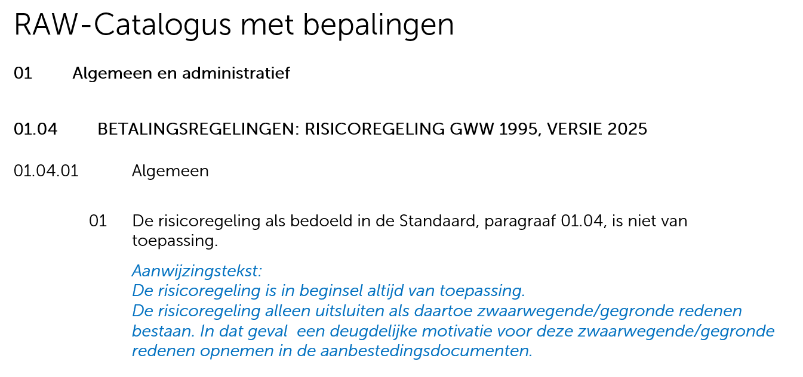
Regeling is altijd van toepassing
Artikel 01.04.01 lid 03 vervalt. Hiermee wordt het minder vrijblijvend om de regeling uit te sluiten.
Hiermee wordt het minder vrijblijvend om de regeling uit te sluiten.

Slide 18
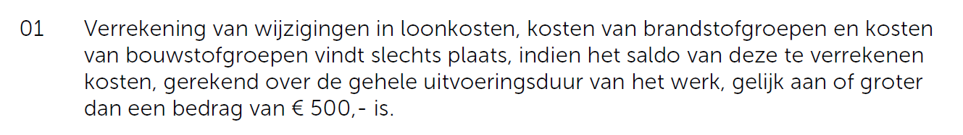
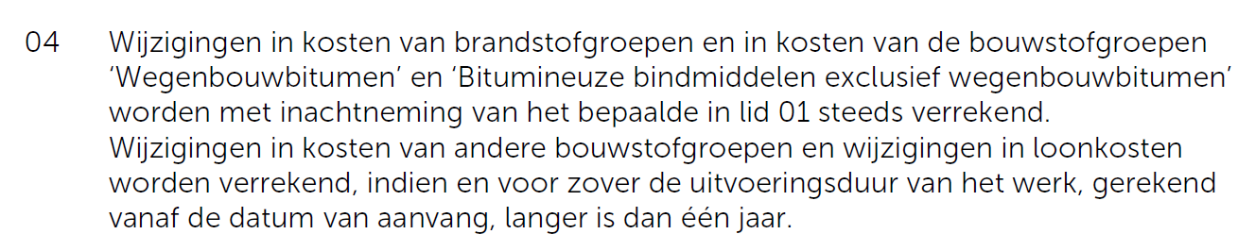
Drempels zijn vervallen
Artikel 01.04.02 lid 01 en lid 04 vervallen.

Slide 19
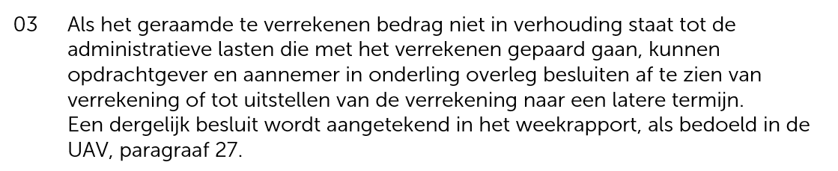
Drempels zijn vervallen, maar….
Nieuw: artikel 01.04.02 lid 03.

Slide 20
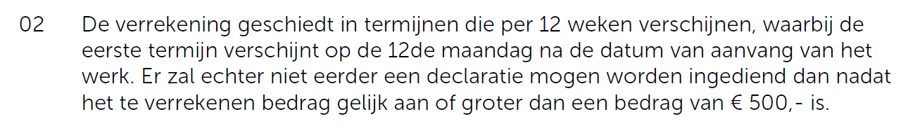
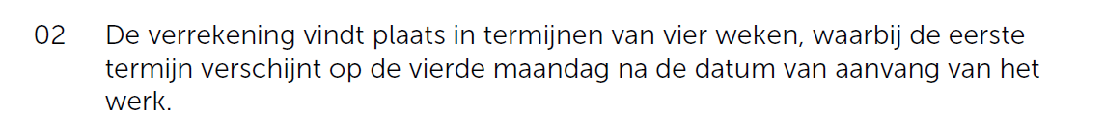
4-wekelijkse termijnen voor verrekening
Artikel 01.04.02 lid 02 vervalt,
en wordt vervangen door:

Slide 21
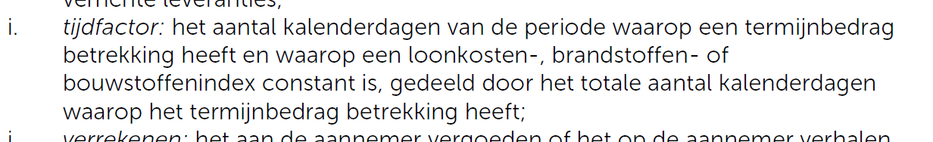
Tijdfactor vervalt
Artikel 01.04.01 lid 01 sub i vervalt.

Slide 22
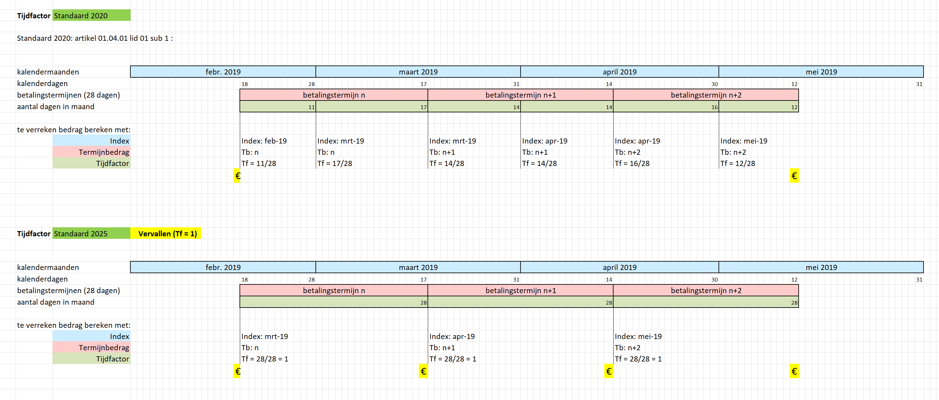
Tijdfactor vervalt

Slide 23
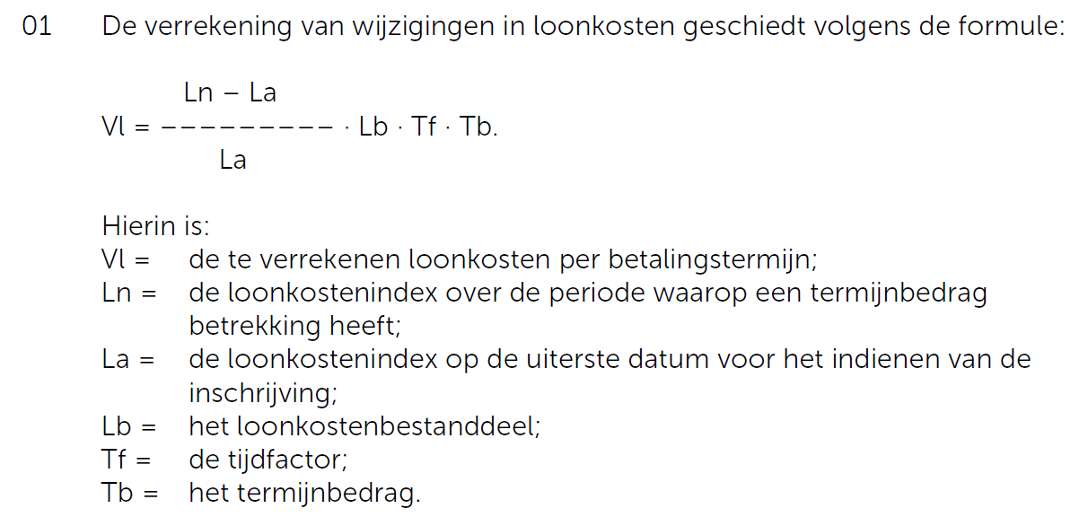
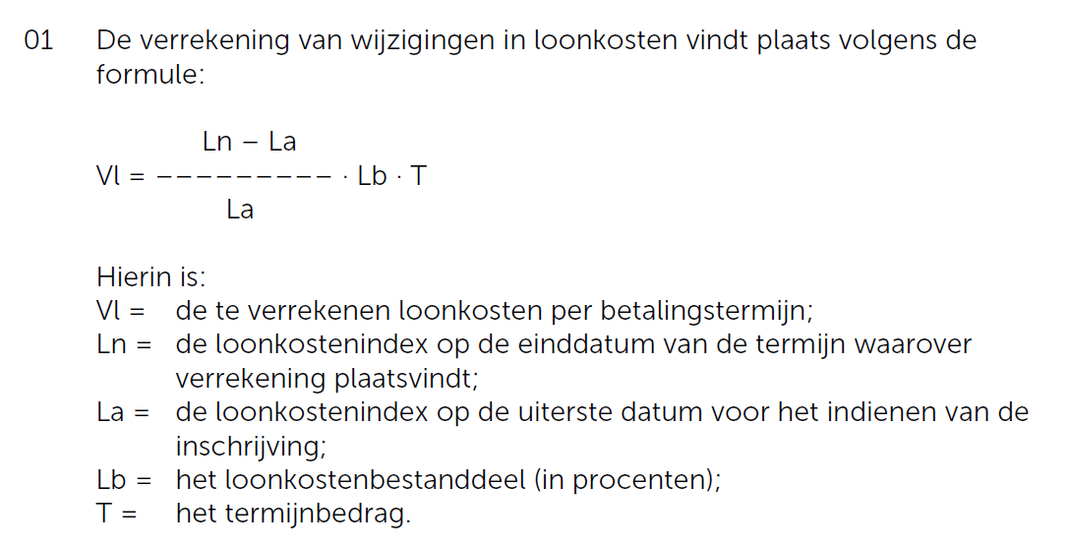




Tijdfactor vervalt
Formules voor verrekening.

Slide 24
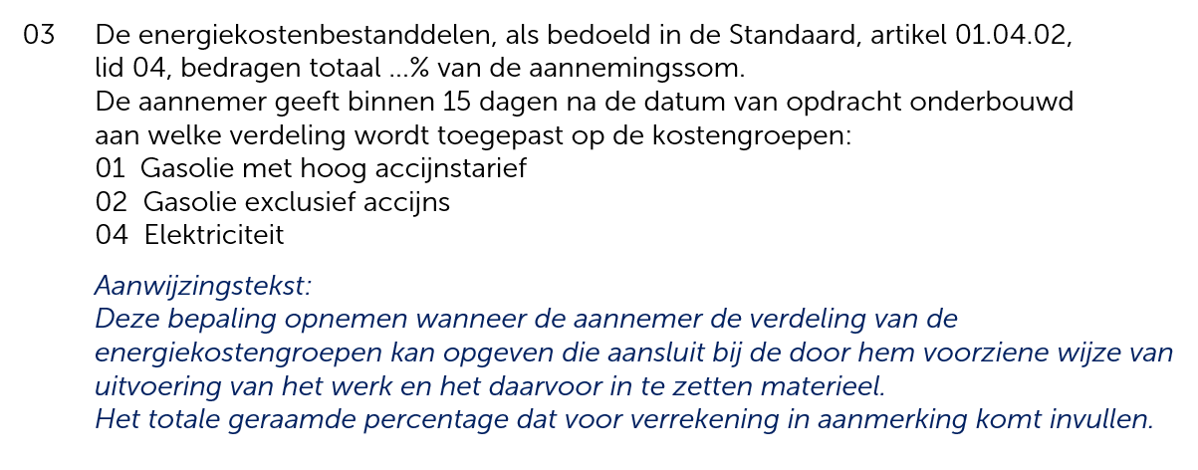
Wat is nieuw?
Keuzebepaling voor het verdelen van de kostengroepen voor energie door de aannemer na het verlenen van de opdracht.
RAW-Catalogus met bepalingen – artikel 01.04.02 lid 03:

Slide 25
Heb je vragen?

Slide 26



Bedankt voor je aandacht

